Slide 1
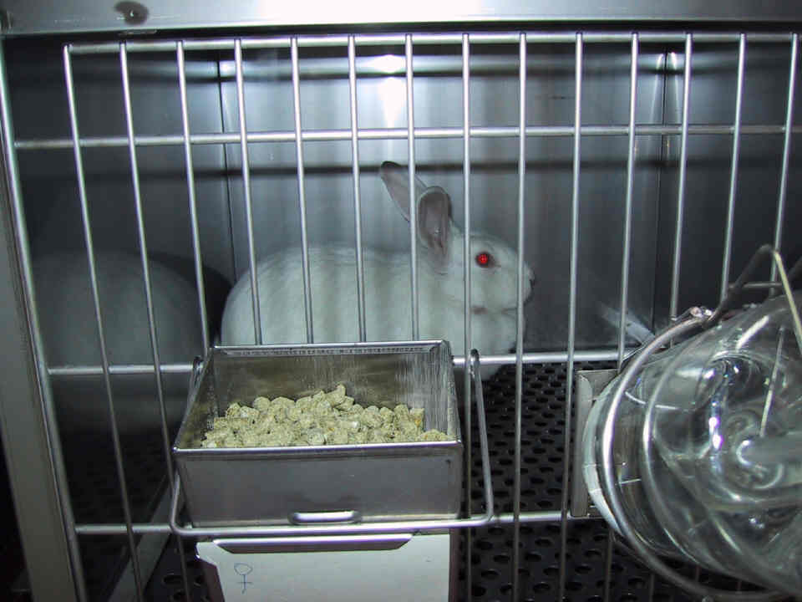
TAVŞAN
Üst çenedeki kesici dişlerin 2 çift olması nedeniyle rodentlerden ayrılır.
Antiserum üretimi, biyolojik etkinliği olan maddelerin ölçümlendirilmesinde, göz ve deri irritasyon testlerinde, damar sertliği ile ilgili çalışmalarda kullanılır.
Kuyrukları küçük ve uzun kıllarla örtülüdür.
Ön ve arka ayaklarında beşer parmak vardır.
Ayaklarının tabanı kıllarla örtülüdür.
Kulakları uzundur.
İşitme ve koku duyusu iyi gelişmiştir.

Slide 2
Dişiler erkeklerden daha ağırdır.
Meraklı ve aktif hayvanlardır.
Arka ayaklarla yere vurma tavşanlarda genel bir alarm durumudur.
4 çift meme bezi vardır
Herbivordurlar.
Kanibalizm kemirgenlerde olduğu kadar yaygın değildir.

Slide 3
Kafesler
Tavşanlar tabanı tel örgü, paslanmaz çelik yada plastik kafeslerde barındırılabilir.
Her iki kafes tipinde de altlık kullanılmaz.
Düz zeminli kafesler bacak gelişim problemlerine yol açabilir

Slide 4
Tel örgü tabanlı kafeslerde altlık kullanılmaz.
Eğer tabanı tek parça olan kafesler kullanılıyorsa bu kafeslerde ve özellikle damızlık hayvanların tutulduğu kafeslerde altlık malzemesi bulunabilir.
Yer bölmeleri kullanıyorsak duvarları en az 50 cm yüksekliğinde olmalıdır ve yere mutlaka altlık malzemesi serilmelidir.

